Slide 1
Spoluhlásky 9. ročník, SJ, Mgr. A. Tutokyová

Slide 2
Spoluhlásky sa delia:

Slide 3
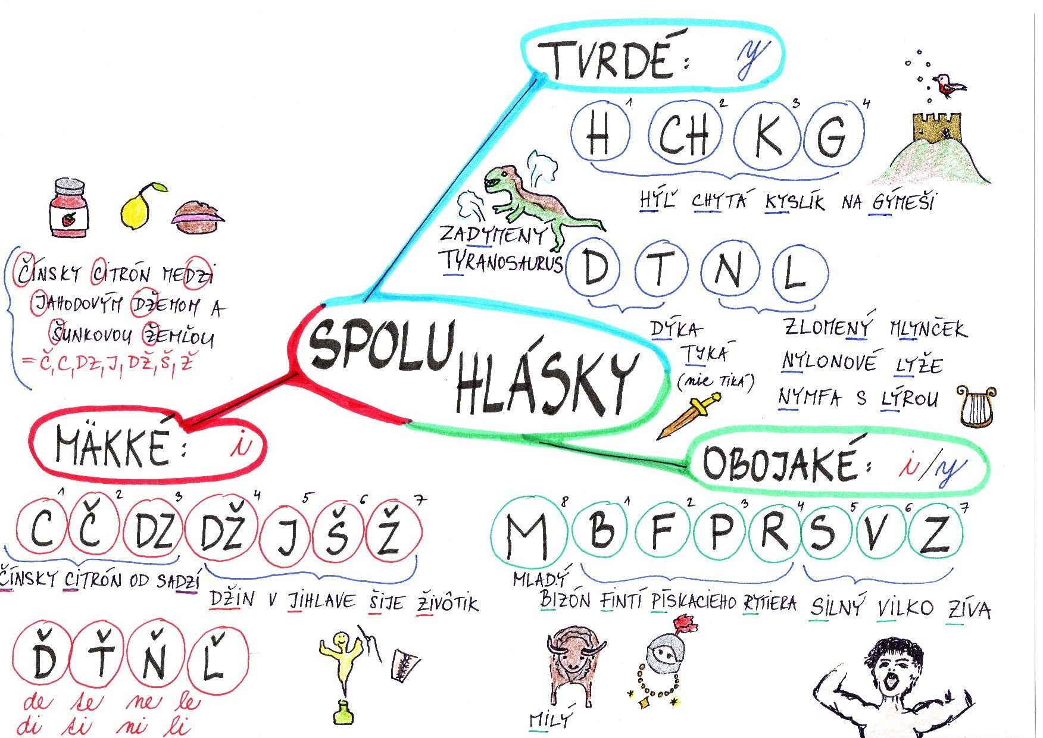
Tvrdé spoluhlásky
Po tvrdých spoluhláskach h, ch, k, g, d, t, n, l v koreni domácich slov a od nich odvodených slov píšeme y, ý. Napríklad:
h – hydina, pohyb, hýriť,
ch – chyba, chytať, chýr,
k – kývať, kýchať, kyjak,
g – gyps, gymnastika,
d – dyňa, dym, dýka,
t – tyč, motyka, motýľ,
n – nylon, nymfa,
l – lyžica, lyko, lýtko.

Slide 4
Mäkké spoluhlásky
Po mäkkých spoluhláskach č, dž, ž, š, c, dz, j, ď, ť, ň, ľ v koreni domácich slov a od nich odvodených slov píšeme i, í.
Napríklad:
č – očistiť, činnosť, číslo,
š – šiť, šiška, ošípaná,
ž – život, žila,
c – cibuľa, citrón, city,
dz – medzi,
j – hnojivo, uspokojiť,
ď – divadlo, chodiť, diviak,
ť – tisíc, tisnúť, stíšiť,
ň – pohľadnica, nitka,
ľ – líce, liga, list, oliva.

Slide 5
Obojaké spoluhlásky
Po obojakých spoluhláskach b, p, m, v, r, z, s, f píšeme y, ý, ale aj i, í.
Tvrdé y, ý píšeme vo vybraných slovách a v slovách od nich odvodených.
Písanie y, ý po obojakých spoluhláskach vo vybraných slovách:
Napríklad:
b – by, aby, bylina, Bytča, byvol, bystrý, bystrina, príbytok, obývať, nábytok, obyčaj,
m – mykať, mýliť sa, Myjava, myseľ, myš, umyť, hmyz, priesmyk, šmýkať sa, šmyk,
p – pykať, pytliak, kopyto, dopyt, pýriť sa, opytovať sa, prepych, pýr, pýriť sa, pysk,
r – rys, ryba, hrýzť, Torysa, korytnačka, Korytnica, strýc, ryža, bryndza, ryčať, ryk,
s – syn, syr, sýkorka, sýty, sypať, syčať, sychravý, sypký, syseľ, nasýtiť, vysychať,
v – vydra, vyžla, vysoký, výšina, Vyšehrad, zvykať, výskať, návyk, zvyčajný, zvyšok,
z – jazyk, ozývať, jazyčnica, nazývať, pozývať, vyzývať, prizývať, jazylka, jazyčný.

Slide 6
Obojaké spoluhlásky
Písanie i, í po obojakých spoluhláskach
Napríklad:
b – obilie, obísť, bič,
m – Milka, miznúť, milý,
p – pichať, pískať, pijavica,
r – rizoto, riziko, Rím,
s – sirota, osika, sitko,
v – vidieť, visieť, víťaz,
z – zima, zívať, zips, zisk .

Slide 7
Slabičné spoluhlásky r, ŕ, l, ĺ
Spoluhlásky r, ŕ, l, ĺ sú slabikotvorné, to znamená, že tvoria slabiku, ak stoja tieto spoluhlásky medzi dvoma inými spoluhláskami.
Napríklad:
vlk, stĺp, krb, krk, krv,vl-na, zr-no, stĺ-pik, vŕ-ba, hŕ-ba.
Spoluhlásky r, l nie sú slabikotvorné, teda netvoria slabiku, ak nestoja medzi dvoma inými spoluhláskami.
Napríklad:
brá-na, vla-ha, hla-va, krá-sa, - spoluhlásky r, l nestoja medzi dvoma spoluhláskami, ale medzi spoluhláskou a samohláskou.

Slide 8
V slovenčine poznáme spolu 27 spoluhlások.
Opakujeme.
Samohlásky
Dvojhlásky
Mäkké spoluhlásky
Tvrdé spoluhlásky
Obojaké spoluhlásky
a, e, i, o, u, y, ä, é, í, ó, ú, ý
ia, ie, iu, ô
č, dž, ž, š, dz, c, j, ď, ť, ň, ľ
h, ch, k, g, d, t, n, l
b, m, p, r, s, v, z, f

Slide 9
Opakujeme
Vybrané slová

